Slide 1


Slide 2
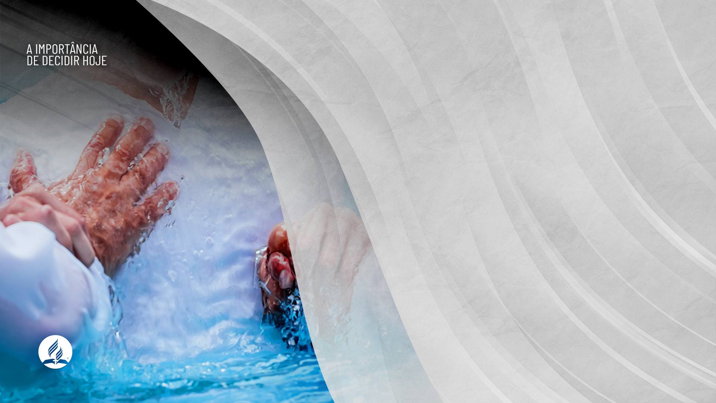
Atos 22:16
“E agora, por que te demoras? Levanta-te, recebe o batismo e lava os teus pecados, invocando o nome dele”.

Slide 3
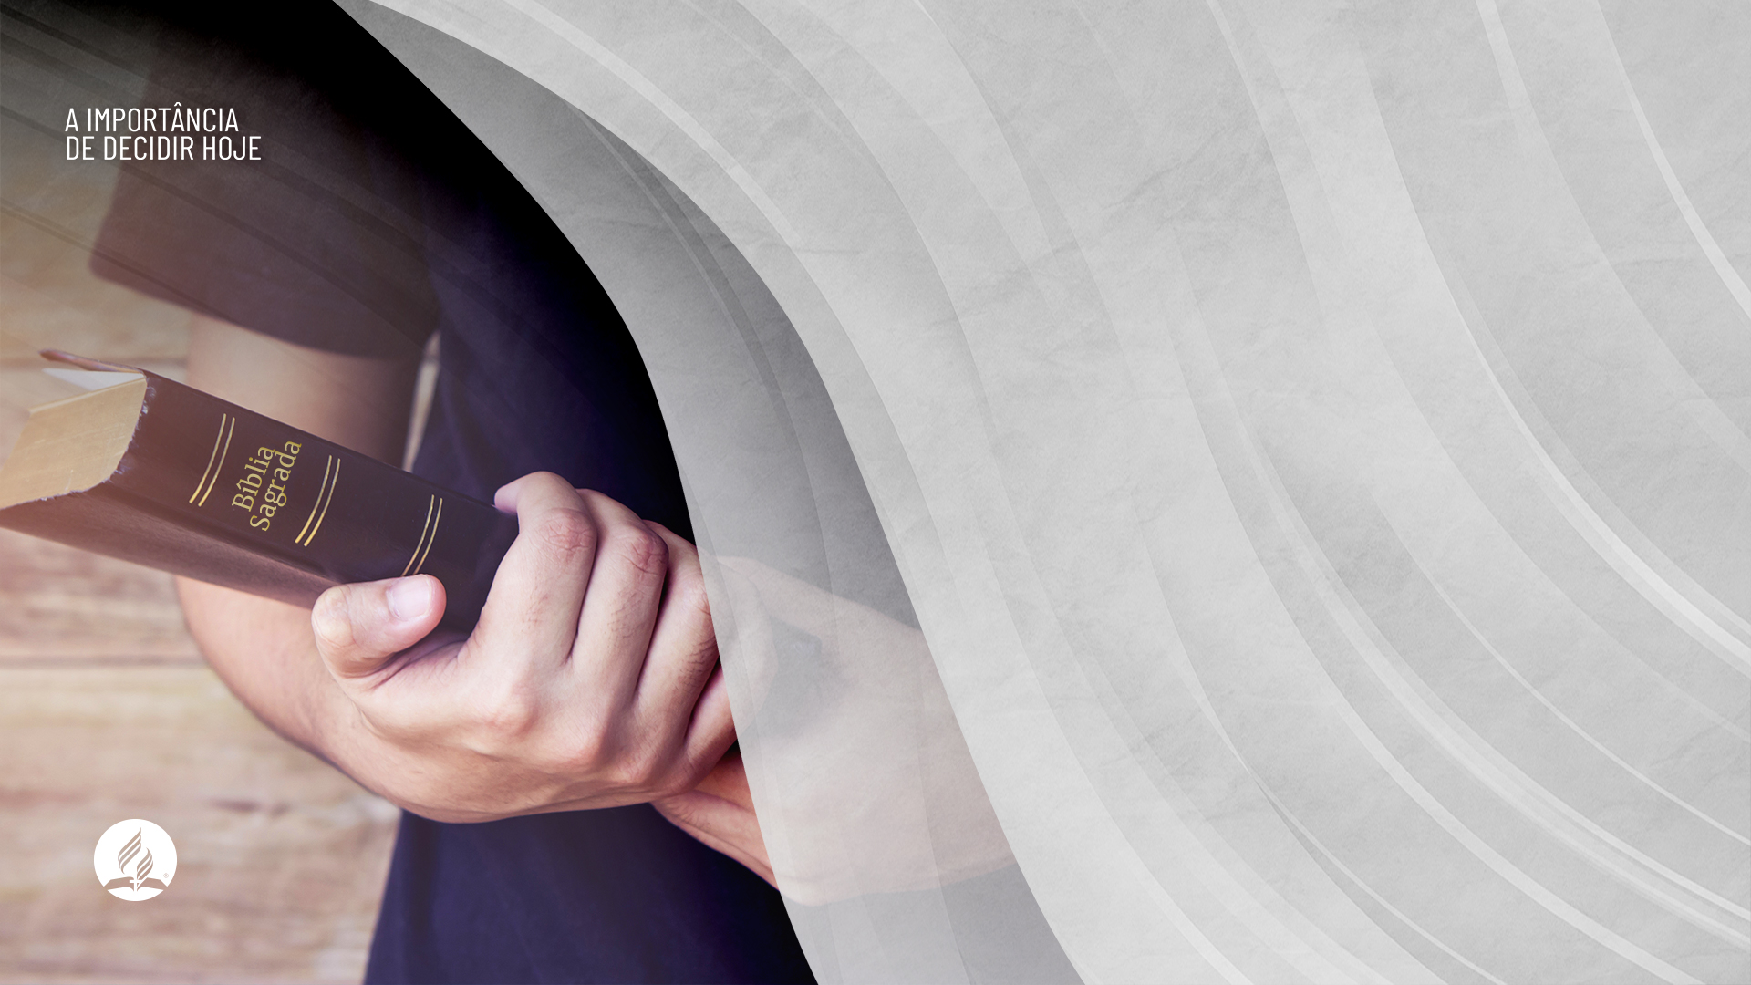
A Bíblia não oculta nada do passado de Paulo, antes conhecido como Saulo. Isso é bom ou ruim? Muito bom!

Slide 4
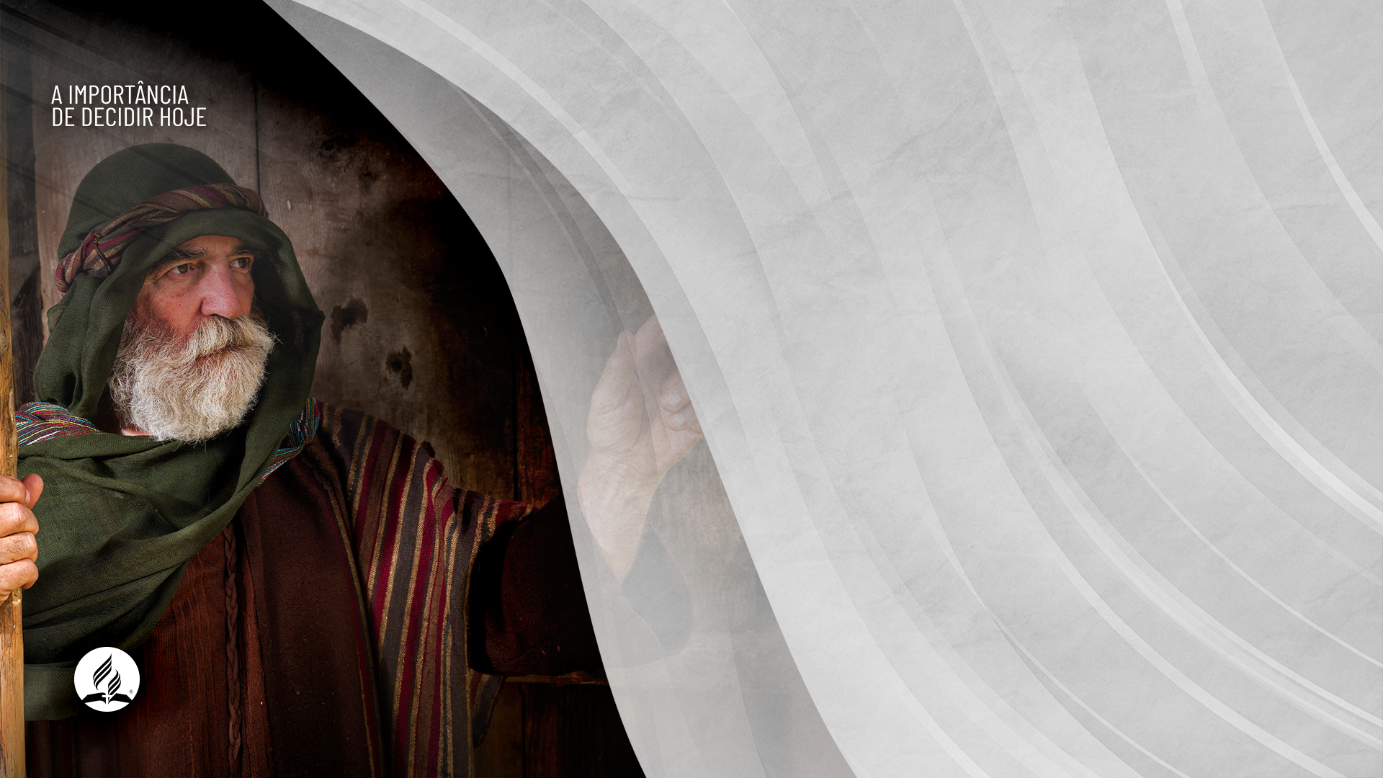
Se alguém com um passado como o de Paulo pôde ser chamado por Cristo, há esperança para nós!

Slide 5
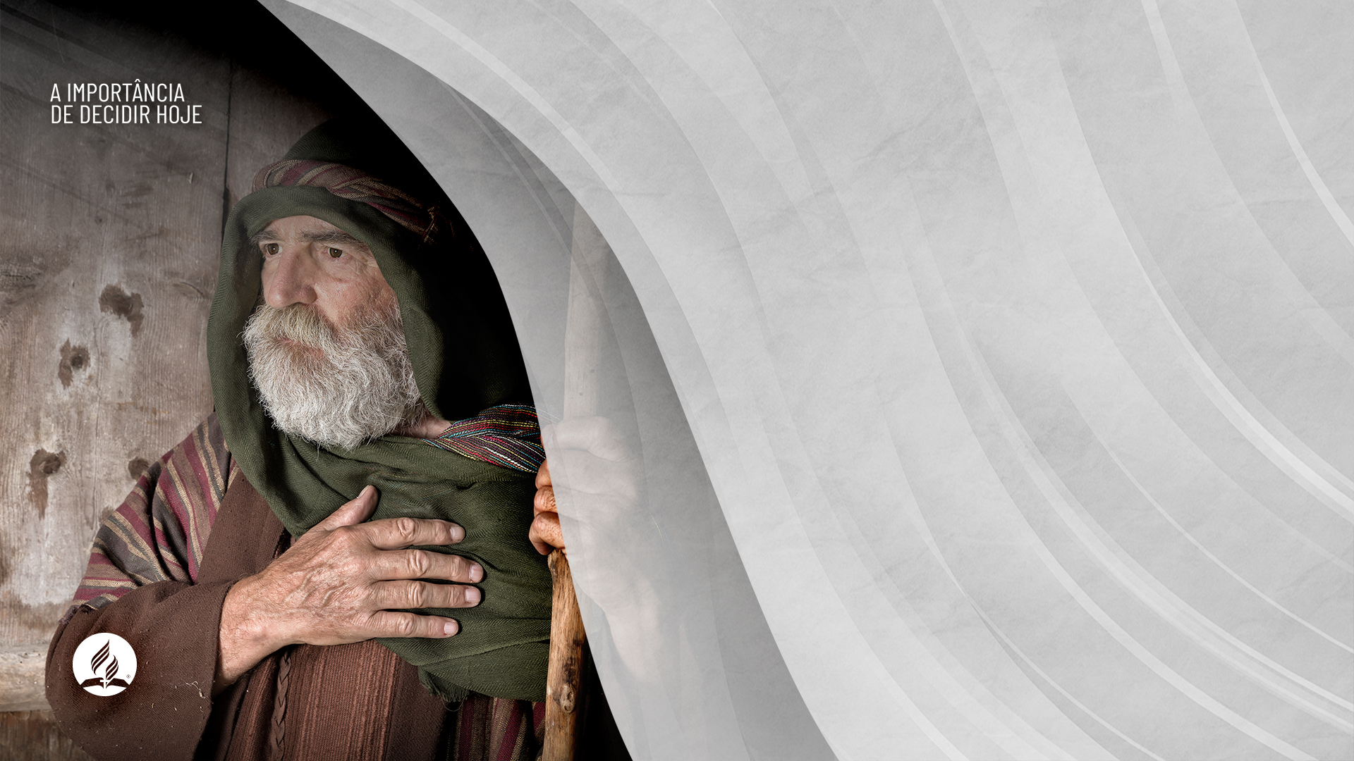
O primeiro cristão que foi morto devido à sua fé foi Estevão. Ele foi um dos primeiros diáconos, um homem cheio do “Espírito e de sabedoria” (At 6:3).

Slide 6
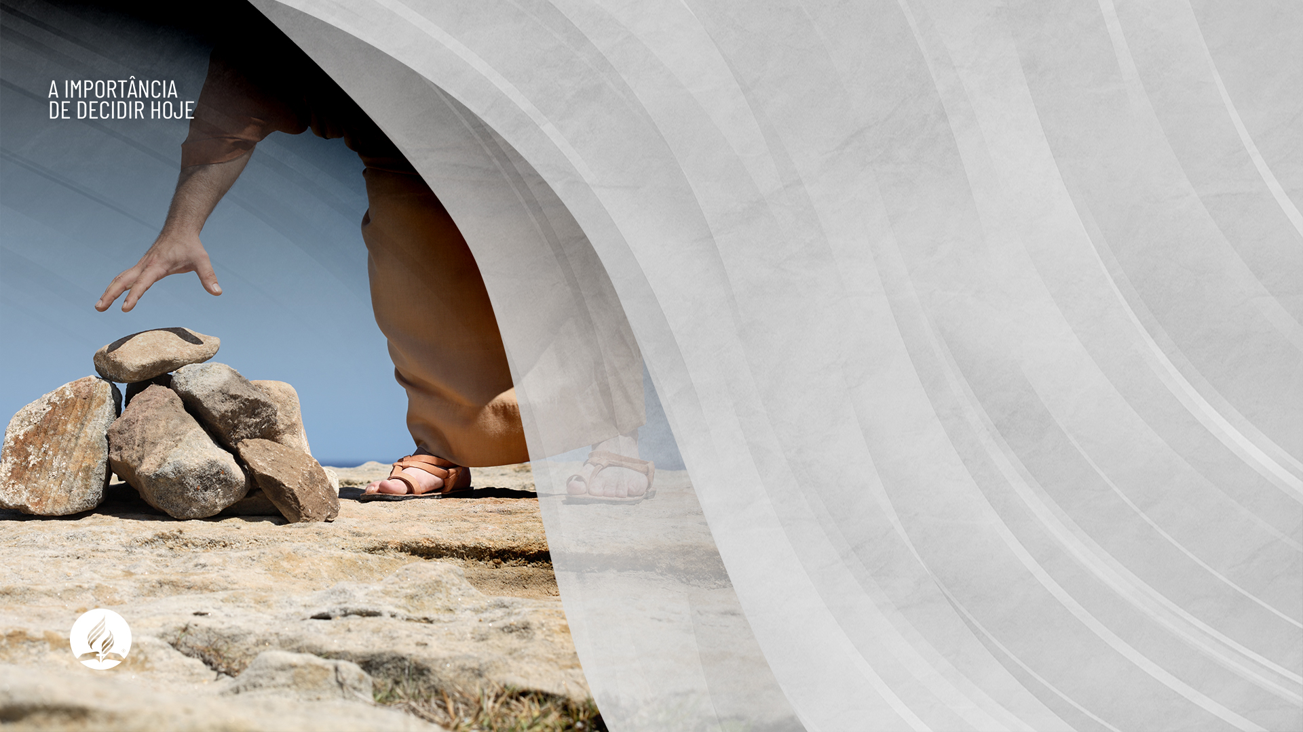
Saulo esteve envolvido na morte de Estevão. Ele não foi um mero expectador, antes, com a autoridade que lhe foi concedida pelo Sinédrio, supervisou e aprovou a morte de Estevão

Slide 7
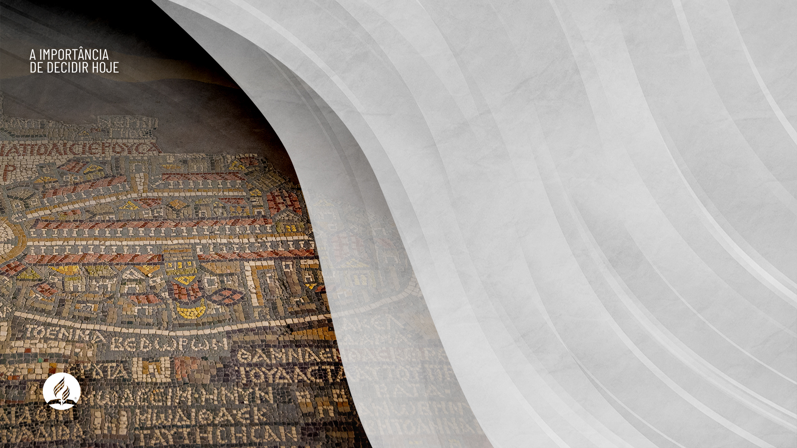
Até então, o raio de ação de Saulo se restringira a Jerusalém e a seus arredores, mas isso não lhe bastava.

Slide 8
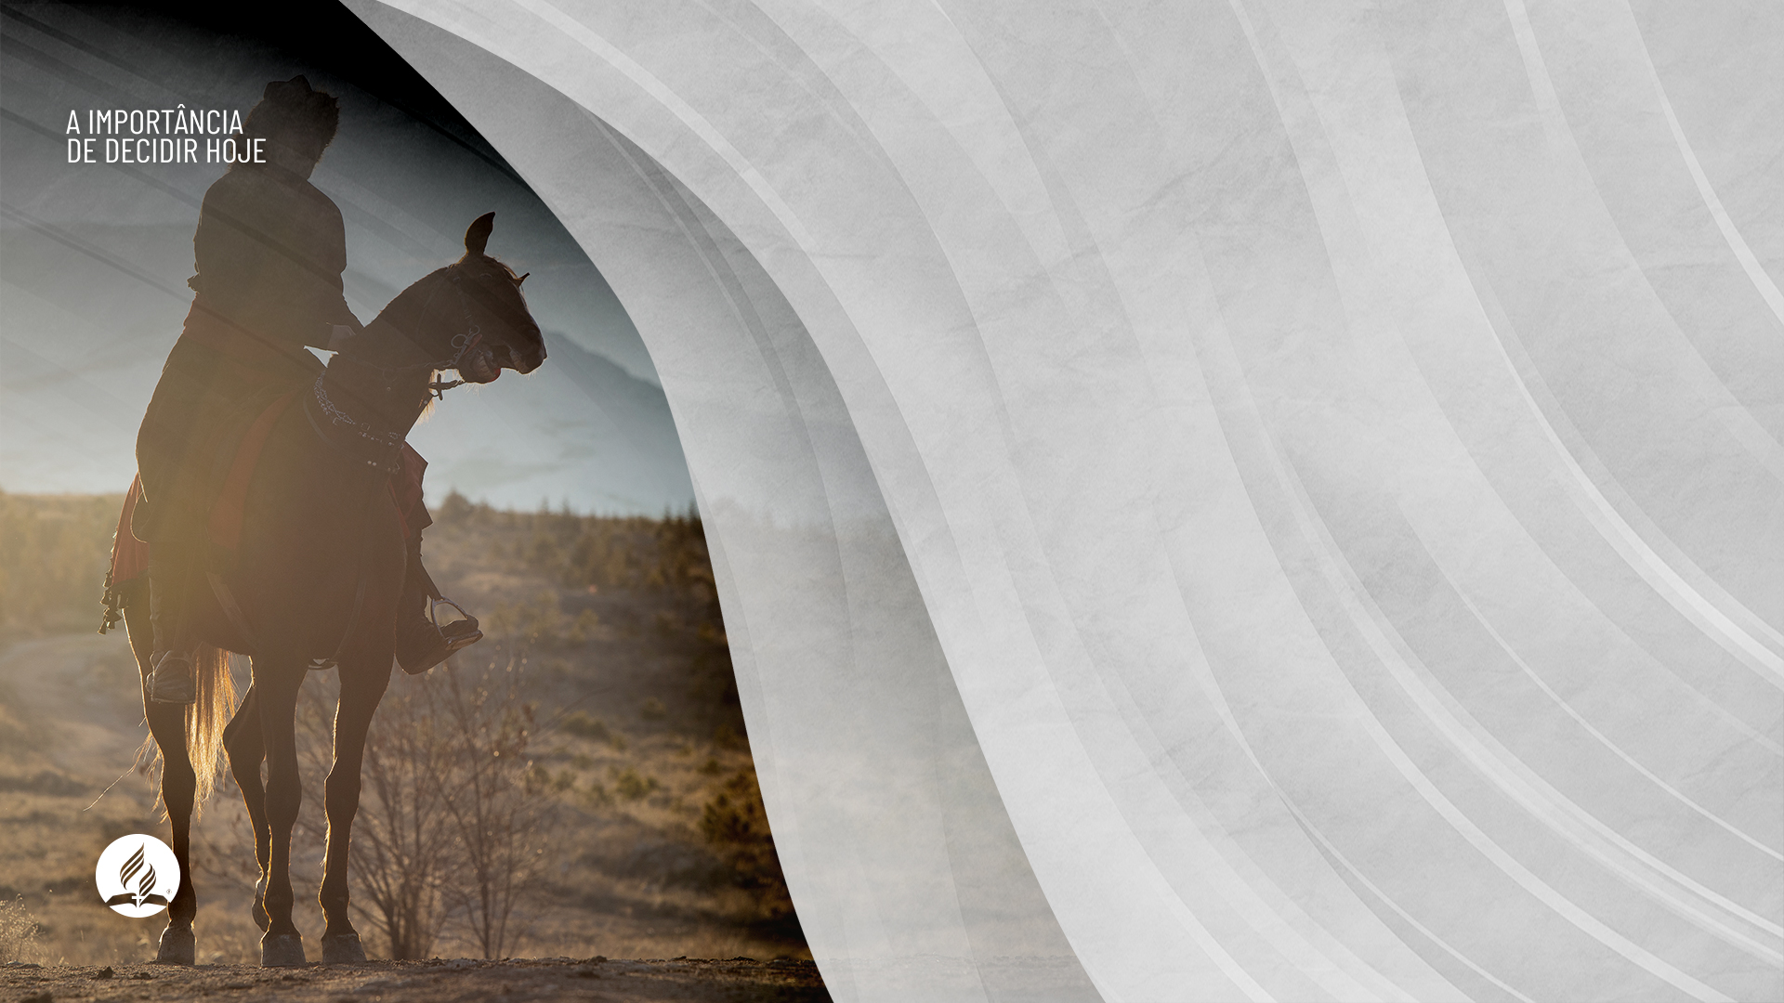
Cristo vai ao encontro de Saulo e, a caminho de Damasco, tudo mudou para esse perseguidor da igreja.

Slide 9
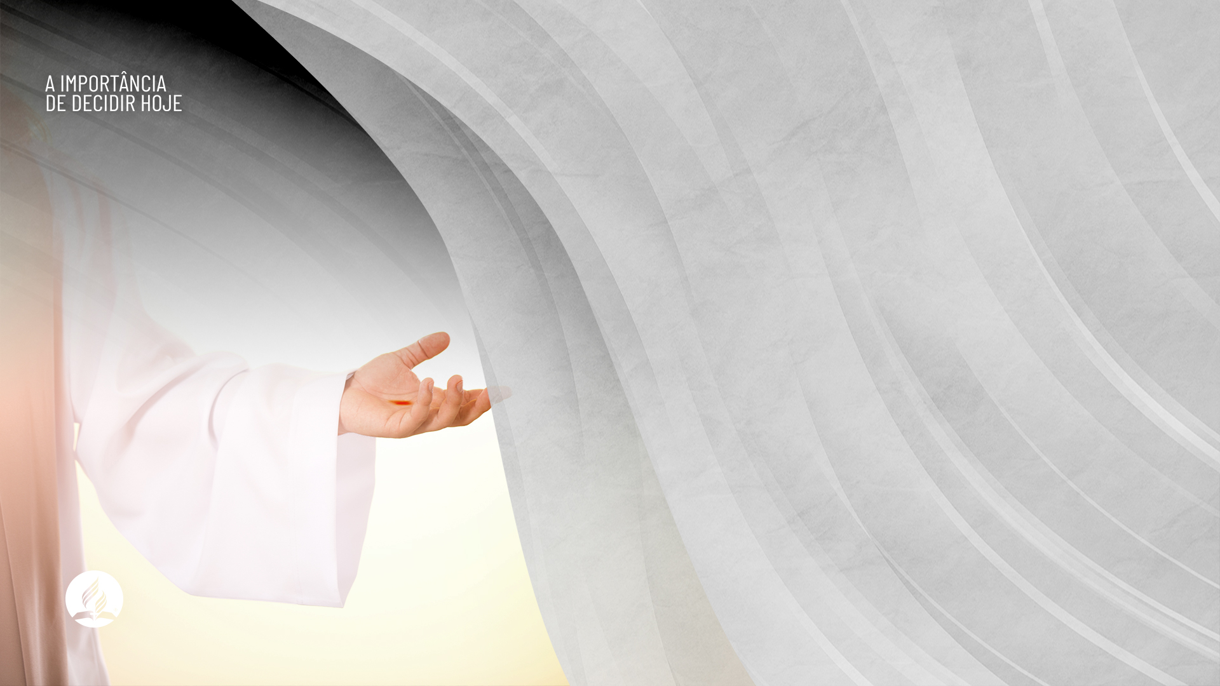
Aquele a quem perseguia havia saído a seu encontro com poder. Tudo o que alguma vez ele considerou como correto estava agora sendo desafiado, depois do encontro com Jesus.

Slide 10
Qualquer que tenha sido a reputação de Saulo, seu passado e suas ações, a ordem do Senhor foi suficiente para que Ananias a obedecesse. O primeiro que ele diz a Saulo é: “irmão”

Slide 11

Quando Deus nos declara dignos de estar em Sua presença, de servi-Lo e de sermos transformados por Ele, já fazemos parte de sua família; somos filhos de Deus e cada cristão é nosso irmão e irmã.

Slide 12

Em Atos 22 vemos algo mais que Ananias teve de dizer a Saulo. Isso deve ter feito uma grande diferença para ele, já que ao narrar pela primeira vez sua conversão, inclui estas palavras:

Slide 13
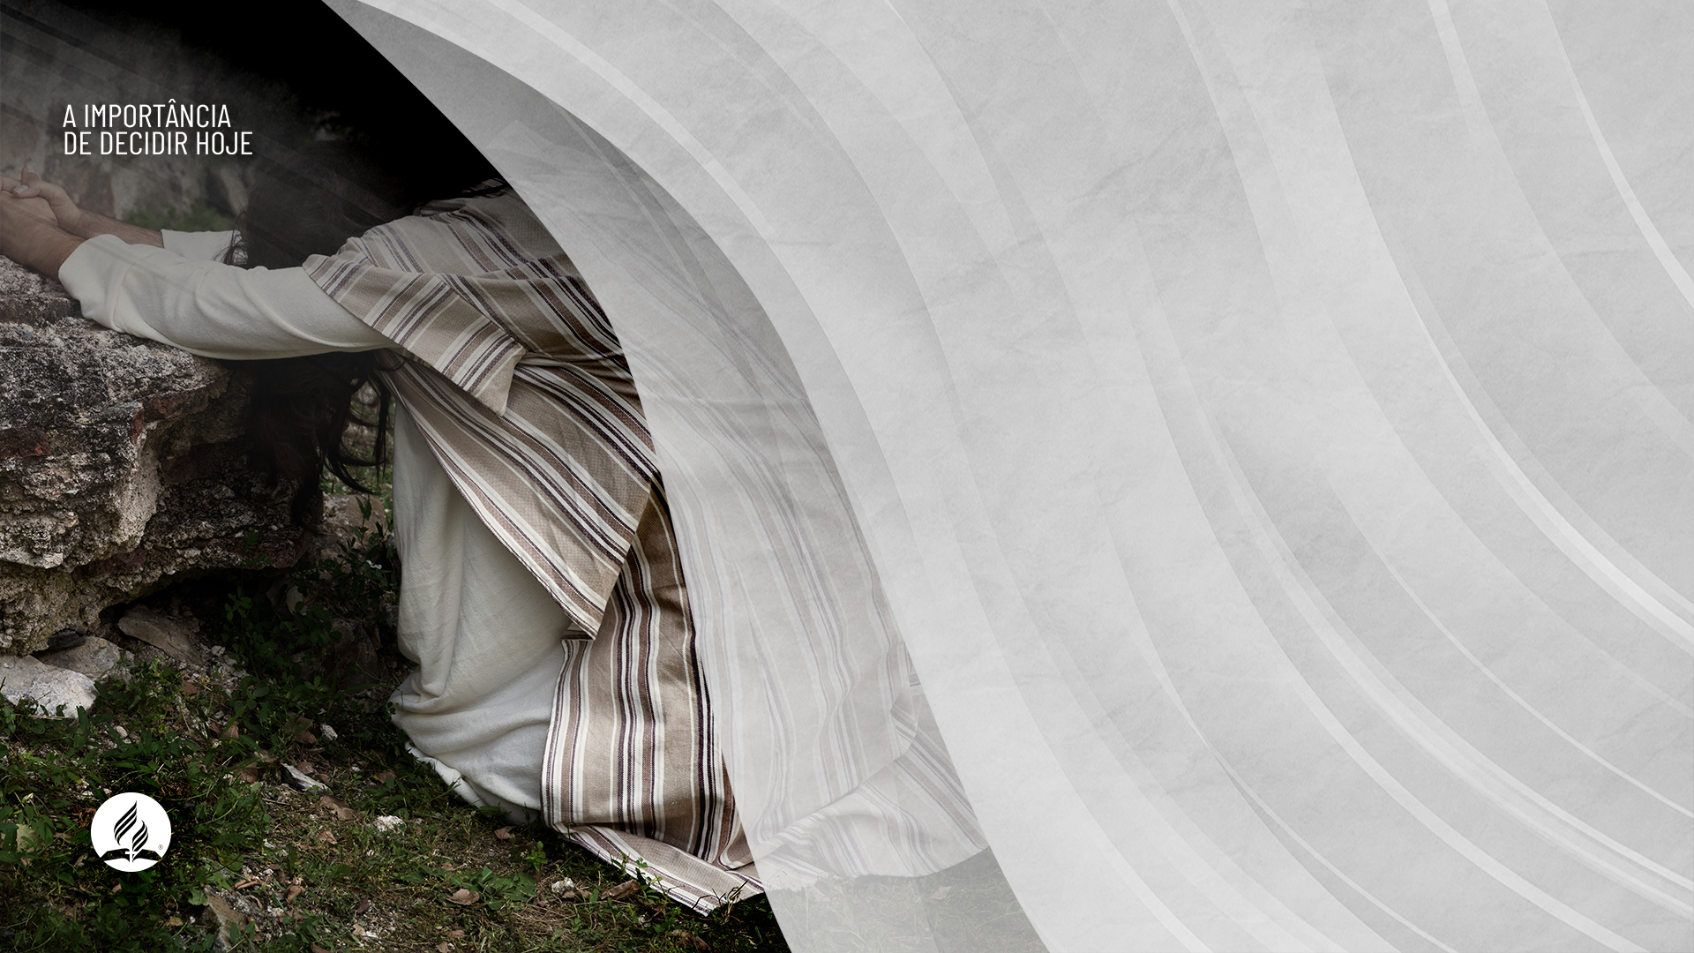
“E agora, por que te demoras? Levanta-te, recebe o batismo e lava os teus pecados, invocando o nome dele” (At 22:16)

Slide 14
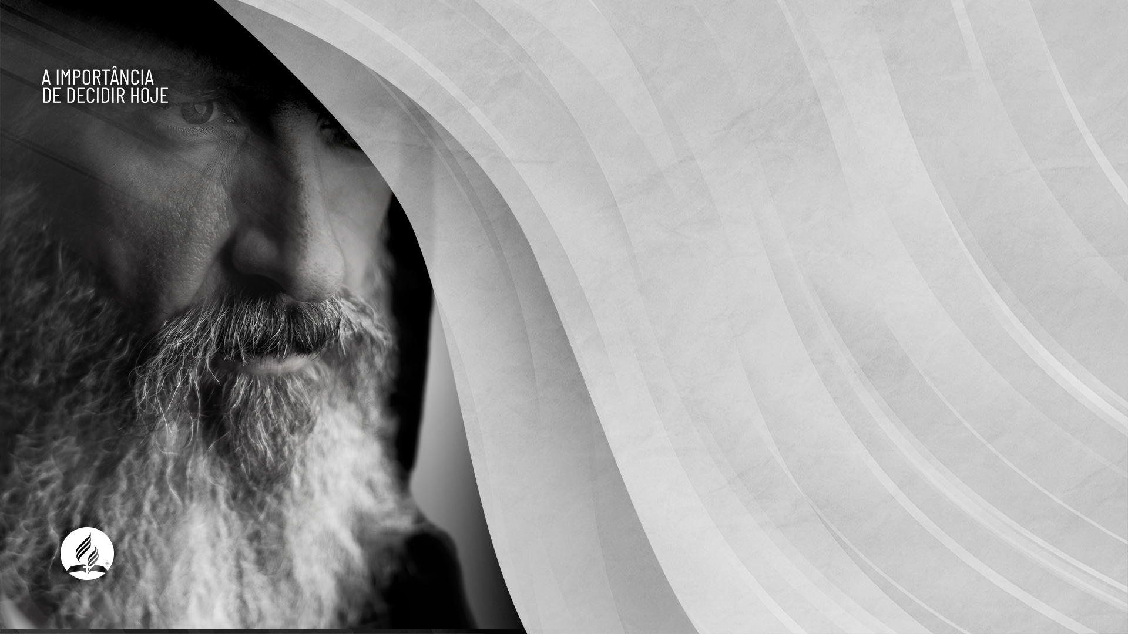
Ananias viu algo no olhar de Saulo. Viu um homem que ainda lutava com seu passado, com a reputação que ele mesmo construíra. “Por que te demoras”?

Slide 15

Podemos ter muitos motivos para nos aproximar de Jesus e para nos deter no momento de Lhe entregar nossa vida. Por que você se detém?

Slide 16
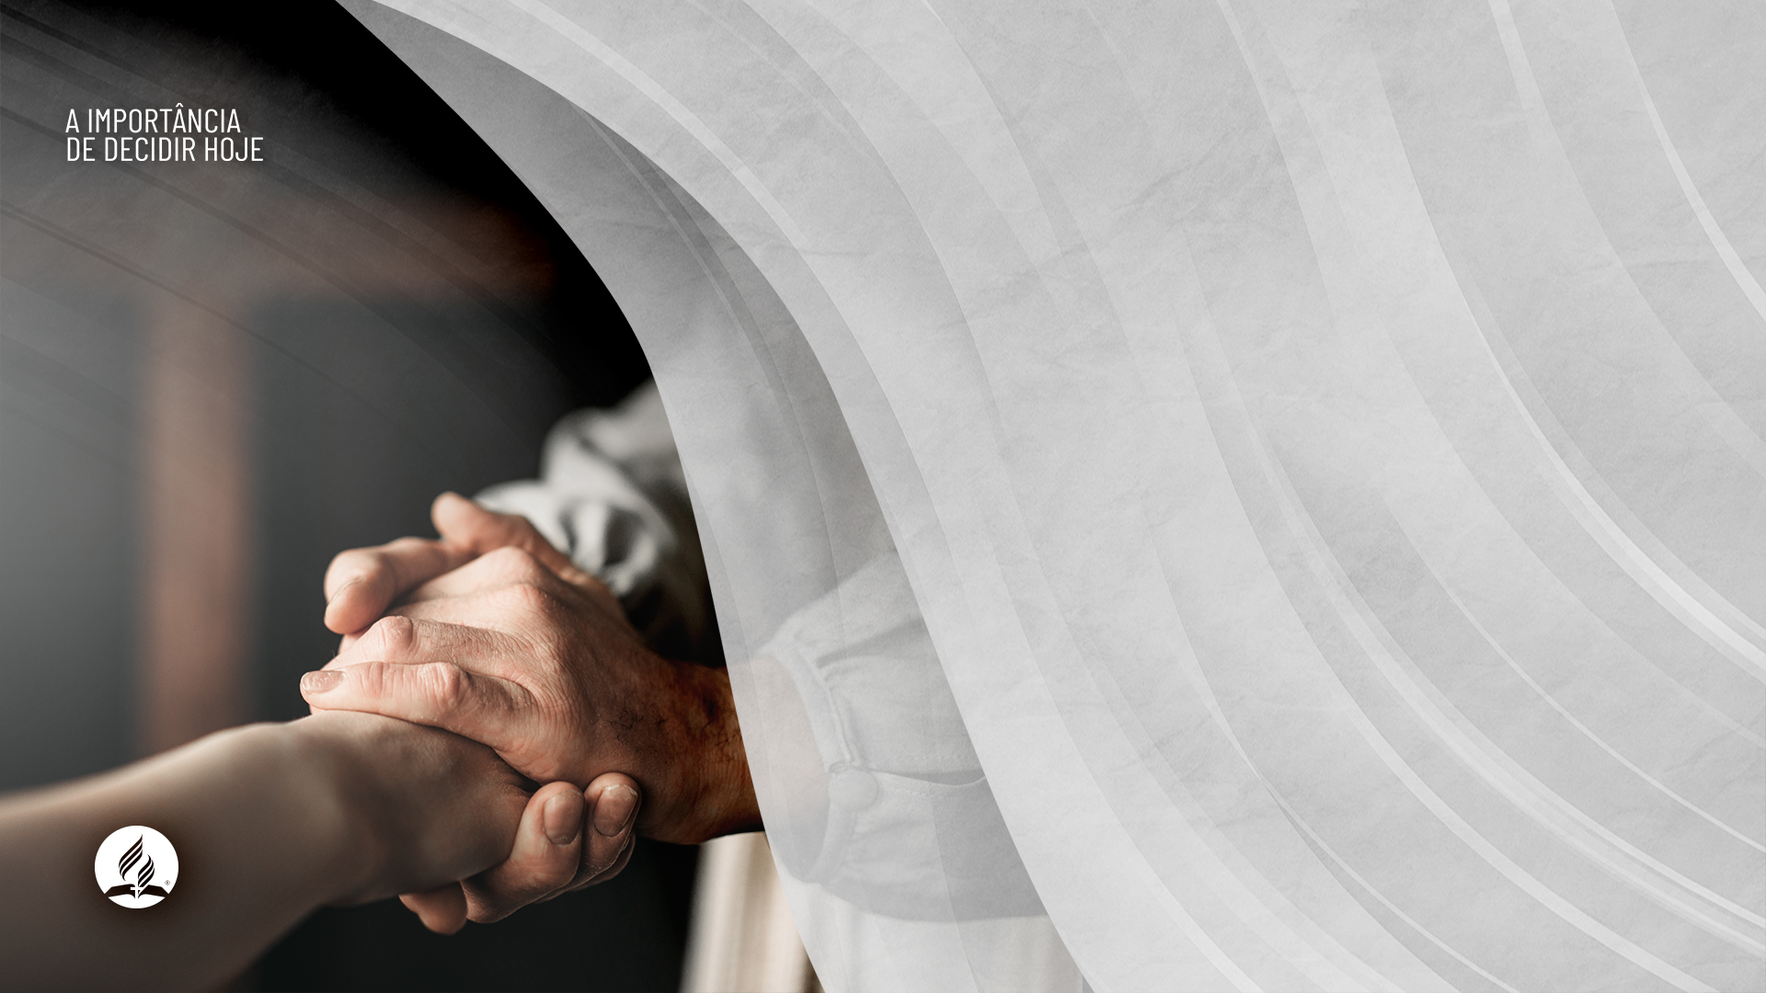
Assim como Deus vê as coisas, uma lista de “porquês” não impede que Sua graça o alcance e que você possa se levantar, ser batizado, lavar seus pecados e invocar Seu nome.

